Slide 1
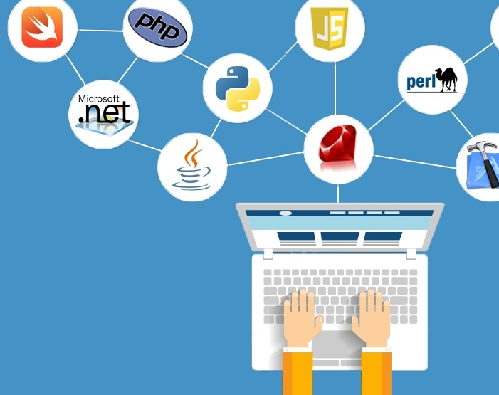
Web Programlama I
Bilgisayar Programcılığı
Öğr.Gör. Anıl KUŞ

Slide 2
Ders Kuralları
2 Teorik 2 lab saati olarak işlenir.
%30 Vize %20 Proje ve %50 Final olarak değerlendirilir.
%70 devam zorunluluğu vardır.
Derste izinsiz kayıt altına alınması yasaktır.

Slide 3

Web Kavramı
World Wide Web, Dünya Çapında Ağ (kısaca WWW veya Web), İnternet üzerinde yayınlanan birbirleriyle bağlantılı hiper-metin dokümanlarından oluşan bir bilgi sistemidir. Bu dokümanların her birine Web sayfası adı verilir ve Web sayfalarına İnternet kullanıcısının bilgisayarında çalışan Web tarayıcısı adı verilen bilgisayar programları aracılığıyla erişilir. Web sayfalarında metin, imaj, video ve diğer multimedya ögeleri bulunabilir ve diğer bağlantı ya da link adı verilen hiper-bağlantılar ile başka Web sayfalarına geçiş yapılabilir.
(Hiper metin (İngilizce hypertext), bilgisayar ekranı ya da diğer elektronik cihazlarda gösterilen ve sadece yazıdan ibaret olmayan gelişmiş özelliklere sahip belgelerdir.)
Bilgisayar üzerinden ulaştığımız her bir web dokümanına web sayfası denir. Web sitesi ise bir bireyin oluşturduğu web sayfalarının bir araya gelerek oluşturduğu bütüne verilen isimdir. Web sitesi kavramı ilk defa 1991 yılında geliştirilmeye başlanmıştır. 1993 yılında CERN tarafından www ön eki kullanılarak ilk defa kullanıcıların ulaşabileceği şekline getirilmiştir. Her web sitesinin kendine özel bir adresi bulunmaktadır. URL, ismi verilen bu adresler web sitesinin internet üzerindeki yerini belirlerler. Web sayfaları HTML adı verilen bir yazılım, dili ile yazılır ve geliştirilirler. Bu yazılım dili; ses, yazı ve video gibi içeriklerin oluşturulmasını sağar.

Slide 4
Web 1.0
Web 1.0, sürecinde bilgisayar ve internet teknolojisinin erişilebilir olmasıyla kullanılabilirliği ve kullanıcı sayısı da artış göstermiştir. Ancak bu ilk aşamada aktif internet kullanıcıların çok büyük bölümü sadece internetteki içerikleri edinmekle sınırlı kalmışlardır. İnternetteki mevcut ve kısıtlı bilgiyi tüketip, kendileri katkı sunmak imkanına erişemediler.
Örneğin ilk başlarda kişisel web siteleri, bloglar ve benzeri mecralar yok denecek kadar azdı. Bu, internetin Web 1.0 aşamasıdır. Bu aşamada tek yönlü bir iletişim, yani iletim söz konusudur.

Slide 5
Web 1.0
İnternetin ilk kez toplu olarak kullanılmaya başlandığı dönem olan 1990’lı yıllar Web 1.0 dönemidir ve bu dönemde web sitelerinin görünümü günümüze göre daha ilkel ve broşür şeklindedir.
Web 1.0 döneminde yalnızca belirli web siteleri bulunurken kullanıcılar yalnızca verilen bilgiyi alan kişiler konumundaydılar. Bugünlerde hayatımızın her alanında kullandığımız internet, bizim için önemli bir yaşam stili haline gelmiş ve birçok nedenden ötürü internette vakit geçirmekteyiz.
Alışveriş yapmaktan sosyal ilişkilere, boş zaman değerlendirmekten araştırma yapmaya, hatta seyahat planlamasına kadar birçok faaliyet için internet kullanılmaktadır. “21. yüzyılda teknolojinin gelişmesiyle birlikte -özelde internet imkânlarının gelişmesi- yaşam tarzı ve tüketim alışkanlıklarının hızla değiştiği gözlemlenmektedir”

Slide 6
Web 2.0
Web 2.0, internetin değişen çalışma şeklini anlatabilmek için ortaya atılmış bir kavramdır. Kavram, 2004 yılında internet tarihinde birçok ilke imza atmış bir isim olan Dale Dougherty tarafından ortaya atılmış ve tartışılmaya başlanmıştır.
Web 2.0 teknolojisiyle birlikte internette içerik üretmek için teknik bilgi gereksinimi büyük oranda ortadan kalkmış, maliyetler düşmüş, herkesin rahatlıkla paylaşım yapabileceği mecralar oluşmuştur. İletim aşamasından iletişim aşamasına geçilmiştir.
Örnek vermek gerekirse, 2000 yılında web 1.0 aşamasındaki bir gazetenin web sitesi tek yönlü haber almamıza olanak sağlamaktadır. Biz siteye gireriz ve orada sunulan haberleri alırız. Haber ekleyemez veya haberlere yorum dahi yapamayız. Ne bulursak onunla yetinmek durumundayızdır. Oysa şimdi en büyük haber mecrası Twitter haline gelmiştir ve Twitter’da haberleri biz kullanıcılar oluşturmaktayız. Web 1.0 aşamasına haberi sadece okuyabilirken, web 2.0 aşamasında aynı zamanda haberi de biz yazabiliyoruz.
Tüm sosyal medya mecraları gibi bugün internette yoğun olarak kullanılan web sitelerinin ve mobil uygulamaların neredeyse tamamı web 2.0 ürünüdür. YouTube, Facebook, Instagram, Twitter gibi sosyal mecralar, Wikipedia, forumlar ve benzeri topluluk sitelerinin tamamı web 2.0 ile mümkün olabilmiştir.
İnternette söz söyleyenler değil, söz söylenecek mecraları inşa edebilenler başarılı olmaktadır. Bu durum internet girişimleri ve projeleri için de önemli bir yol göstericidir. İnternette başarılı olmak için mutlaka web 2.0’ın yarattığı dinamiklerden faydalanmalı salt içerik üretmektense içerik üretilebilecek mecralar oluşturmaya çalışmalısınız. Unutmayın ki Instagram ekibi, herkesin en iyi fotoğrafları paylaşmalarına olanak sağlayan bir uygulama geliştirmek yerine kendilerinin en iyi fotoğraflarını sergiledikleri bir uygulama geliştirselerdi bugün hiçbirimizin onlardan haberi dahi olmayacaktı.

Slide 7
Web 2.0
Web 1.0’ın ihtiyaçlara yeterince cevap verememesinden dolayı web 2.0 doğmuştur. Web 2.0 web-insan etkileşimini sağlayan web teknolojileri olarak nitelendirilebilir. İnternet kullanıcılarının ortaklaşa ve paylaşarak meydana getirdikleri sistemi ifade eder. İnternette sunulan içeriğin kullanıcılar tarafından oluşturulmasına ve bu içeriklerin başkaları ile paylaşılabilmesine imkan verir. Sosyal ağ siteleri, bloglar, web tabanlı wikipedia gibi özgür ansiklopediler, iletişim araçları vb. çevrimiçi araçlarla etkileşim ve paylaşımla gerçekleşir. Sosyalleşme ihtiyaçların karşılanmasına yönelik çabaların bir sonucu olarak, blog, wiki, podcast, RSS, API AJAX, XML vb. teknolojiler ve uygulamalar ortaya çıkmış ve kullanımı yaygınlaşmıştır.
Web 2.0 uygulamalarının geliştirilmesiyle birlikte tasarım alanında gelişmeler de meydana gelmiştir. Blog ve benzeri sitelerin, kullanıcılar tarafından oluşturulmaya başlanmasıyla birlikte tasarımda da estetik ve zarafet ihtiyacı artmıştır. Bu bağlamda, web tarayıcıların özellikleri geliştirilmiştir. İnsanlar artık 5 dakika içerisinde kendilerine ait bir web alanına sahip olabilir hale gelmiş ve hiç bir teknik bilgi sahibi olmadan da bunu yapabilmeye başlamışlardı. Çoklu ortamda resim, ses, video paylaşılabiliyor, yorumlar ekleyebiliyor ve diğer insanlarla etkileşim içinde olabiliyorlardı.
Bu vesile ile basit bir dille Web 2.0, Wikipedia, Youtube, flickr, del.icio.us, Ekşi Sözlük, Facebook, Twitter, Pinterest, Instagram v.b. sosyal ağ siteleri kullanıcıların ziyaret ettikleri en popüler internet siteleridir.
Günümüz internet kullanıcıları Web 2.0 teknolojisini kullanıyor. Ancak, daha bunu bile tam kavrayıp uyum sağlamamışken, şimdi de yeni internet teknolojisi Web 3.0 ile tanışmak zorunda kaldılar.

Slide 8
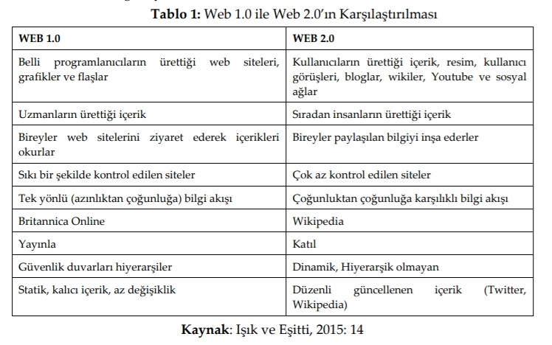
Web 1.0 vs Web 2.0

Slide 9
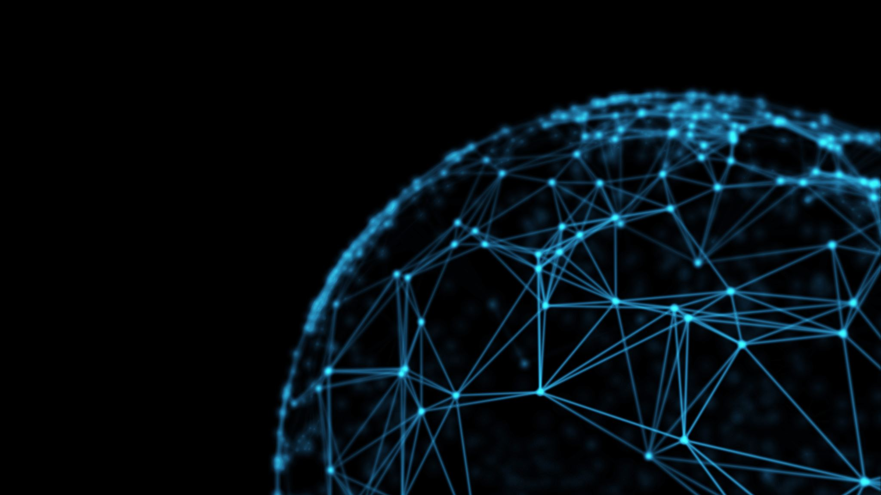
Web 3.0
Web 3.0; internet kontrolünün insanın elinden çıktığı ve kendi kendini yönettiği bir web dünyasıdır. Web 3.0 cihazlar arası etkileşimle internetin kendi kendini meydana getireceği bir web dünyası olacaktır. İnternet üzerindeki tüm bilgiler ve ilişkilerinin, sadece insanlar tarafından değil, makineler tarafından da anlaşılabilecektir. Makineler, insanlar gibi, bilgileri hafızaya alacak ve bir çok alanda en uygun olanlarını insanlara sunacaktır. Kontrol yapay zekalı teknolojilere bırakılacak, üretilen girdileri işleyip anlamlı çıkarımlar yaparak, aynı zamanda bağımsız uygulama ve veritabanlarını birbiriyle konuşturan uygulamalar bütününü algılayabilecektir. Semantik veya ontolojik web (anlamsal web) de denilen web 3.0 uygulamalarının ulaşacağı ideal nokta kişiye özel öğrenen akıllı robot olması anlamına gelecek düzeyde olacaktır. Çünkü bu robotlar önce okuyor, sonra okuduğunu anlıyor, sonra da yorumluyor ve tüm bunlar saliseler içinde gerçekleşiyor. Akıllı robot, kullanıcıların kişi veya üye olunan grup bazında webdeki davranışlarına göre, kendi kendine öğreniyor ve mantıksal çıkarsamalar yaparak sunuyor. Üstelik bu akıllı robotların öğrenme eğrileri, insanlardan ve internet gezintilerinden bilgi aldıkça dikey bir şekilde ivmelenerek artıyor.
Daha kısabir ifadeyle Web 3.0; Türkiye ve dünyada internet alanında yaşanan gelişmeler ışığında, Web 2.0 devrimiyle sanal dünyaya aktarılan içeriklerin anlamlandırılması olarak tanımlanmaktadır.
Web 3.0 için kişiye özel internet demek pek yanlış olmasa gerek. Bu dönem, semantik web kavramının ortaya çıktığı dönemdir. Günümüzde internet kullanımı tüm dünya üzerinde oldukça yaygın bir hal aldı, bir çok iş internet üzerinden yapılmaya başlandı, her şey internetten aranıyor; ancak aramalarda işe yarayacak sonuçları bulmakta zaman zaman güçlük çekiliyor ve çok zaman kaybediliyor. Web 3.0, semantik arama ile; aradığını bulmakta kolaylık sağlayacak bir dönem olacaktır.
Bu dönemde değişim süreci ilk olarak metinler üzerinde daha sonra resimler ve videolar üzerinde semantik arama şeklinde devam edecektir. Bu dönemin temelleri geçtiğimiz yıllar içerisinden atılmaya başladı, buna dair uygulamaya başlayan siteler şimdiden mevcut durumdadır.

Slide 10
Web 3.0
Web 2.0’ın tanımlanmasından yaklaşık 2 yıl sonra, New York Times yazarı, John Markoff, Web 3.0 kavramını ortaya atmıştır. Web 3.0, internet alanında birçok ilke imza atmış olan Tim Berners-Lee tarafınan “semantik web” olarak ifade edilmiştir.
“Semantik Web” olarak da adlandırdığımız Web 3.0 internetin bir sonraki aşaması olarak tanımlanmaktadır. Web 2.0’dan temel farkı, kontrolün insandan yazılımlara geçmiş olmasıdır.
Web 3 aşamasıda sürece yazılımlar ve özellikle yapay zeka dahil olmakta ve böylelikle kullanıcıların deneyimini en üst düzeye çıkartmak amaçlanmaktadır.

Slide 11
Web 3.0
Web 3.0, tavsiyelerle birlikte akıllı arama, gelişmiş yazılım araçları, yenilikçi ve kişiselleştirilmiş tekniklerle veri madenciliği sürecini geliştirme gibi mevcut hizmetlerin işlevlerini geliştirmeye dayanmaktadır. Bunlara ek olarak birden fazla kullanıcının eş zamanlı kullandığı sanal dünyalar bu web seviyesinin altında kategorize edilmektedir.
Bu tür sanal ortamlarda kullanıcılar kendileri avatar olarak temsil edebilir ve diğer kullanıcılarla etkileşime girebilmektedirler. Örneğin Starwood Otel zinciri, Aloft adlı oteli açmadan önce sanal bir oyun dünyası olan Second Life’ı kullanmıştır. Bu sanal dünyada oteli ziyaret eden turistler, burada otelin tasarımı ve benzeri konularda istedikleri değişiklikleri yaparak geri bildirimlerde bulunmuşlardır.
Böylece otelin gerçek versiyonunun, turistlerin bu sanal dünyadaki davranışları ve dönütleri doğrultusunda inşa edilmesi amaçlanmıştır.

